Slide 1
Understanding Displacement - for Staff Use
BILINGUAL PRESENTATION TEMPLATE - PURPOSE & USE
DELETE THIS INSTRUCTION SLIDE FROM YOUR FINAL PRESENTATION
Use the following slides to introduce core ideas about what displacement is and its impacts -- for elected officials as well as public audiences.
Integrate with engagement activities to understand community perspectives and priorities.
Customize to reflect local community context, existing policies/programs and/or proposed work program priorities (more about customization on the next slide!)

Slide 2
How to Use the Slide Deck
CUSTOMIZING THE PRESENTATION TEMPLATE
DELETE THIS INSTRUCTION SLIDE FROM YOUR FINAL PRESENTATION
ADD your jurisdiction’s name and logo to the title slide along with info about the time/date of your presentation.
DELETE this and the previous slide, and any other slides that are not pertinent to your audience or your jurisdiction.
MODIFY specific terms, photos and content to ensure they reflect your jurisdiction’s or audience’s perspectives and priorities.
ADD slides that provide more info about displacement in your community and existing policies or work program priorities to address displacement.

Slide 3

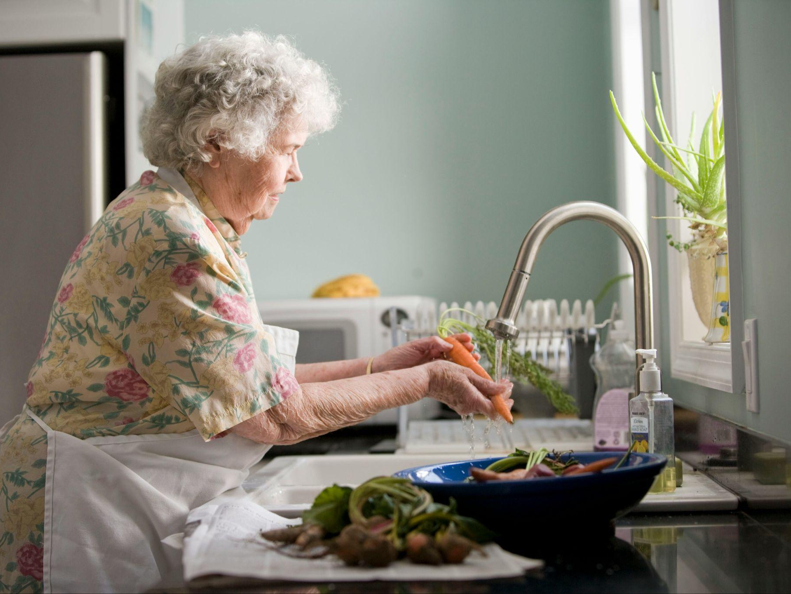
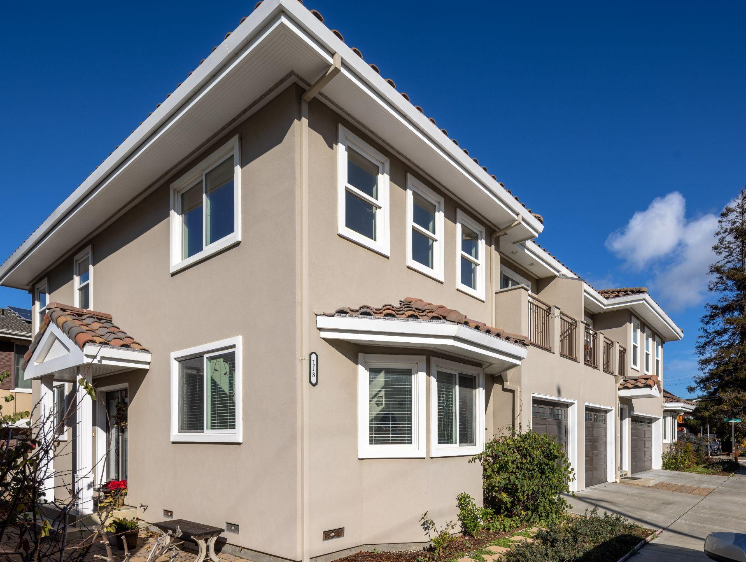

Understanding Displacement
Comprender el desplazamiento
CAUSES | IMPACTS | SOLUTIONS
CAUSAS | IMPACTOS | SOLUCIONES
Update with local seal/logo or remove
Meeting name / date / time

Slide 4
Presentation Overview
Resumen de la presentación
1
3
What are we talking about when we talk about displacement?
¿De qué estamos hablando cuando hablamos del desplazamiento?
What can we do about displacement?
¿Qué podemos hacer frente al desplazamiento?
2
4
What are the impacts of displacement?
¿Cuáles son las repercusiones del desplazamiento?
A comprehensive approach across the 3Ps
Un enfoque global de las 3Ps

Slide 5
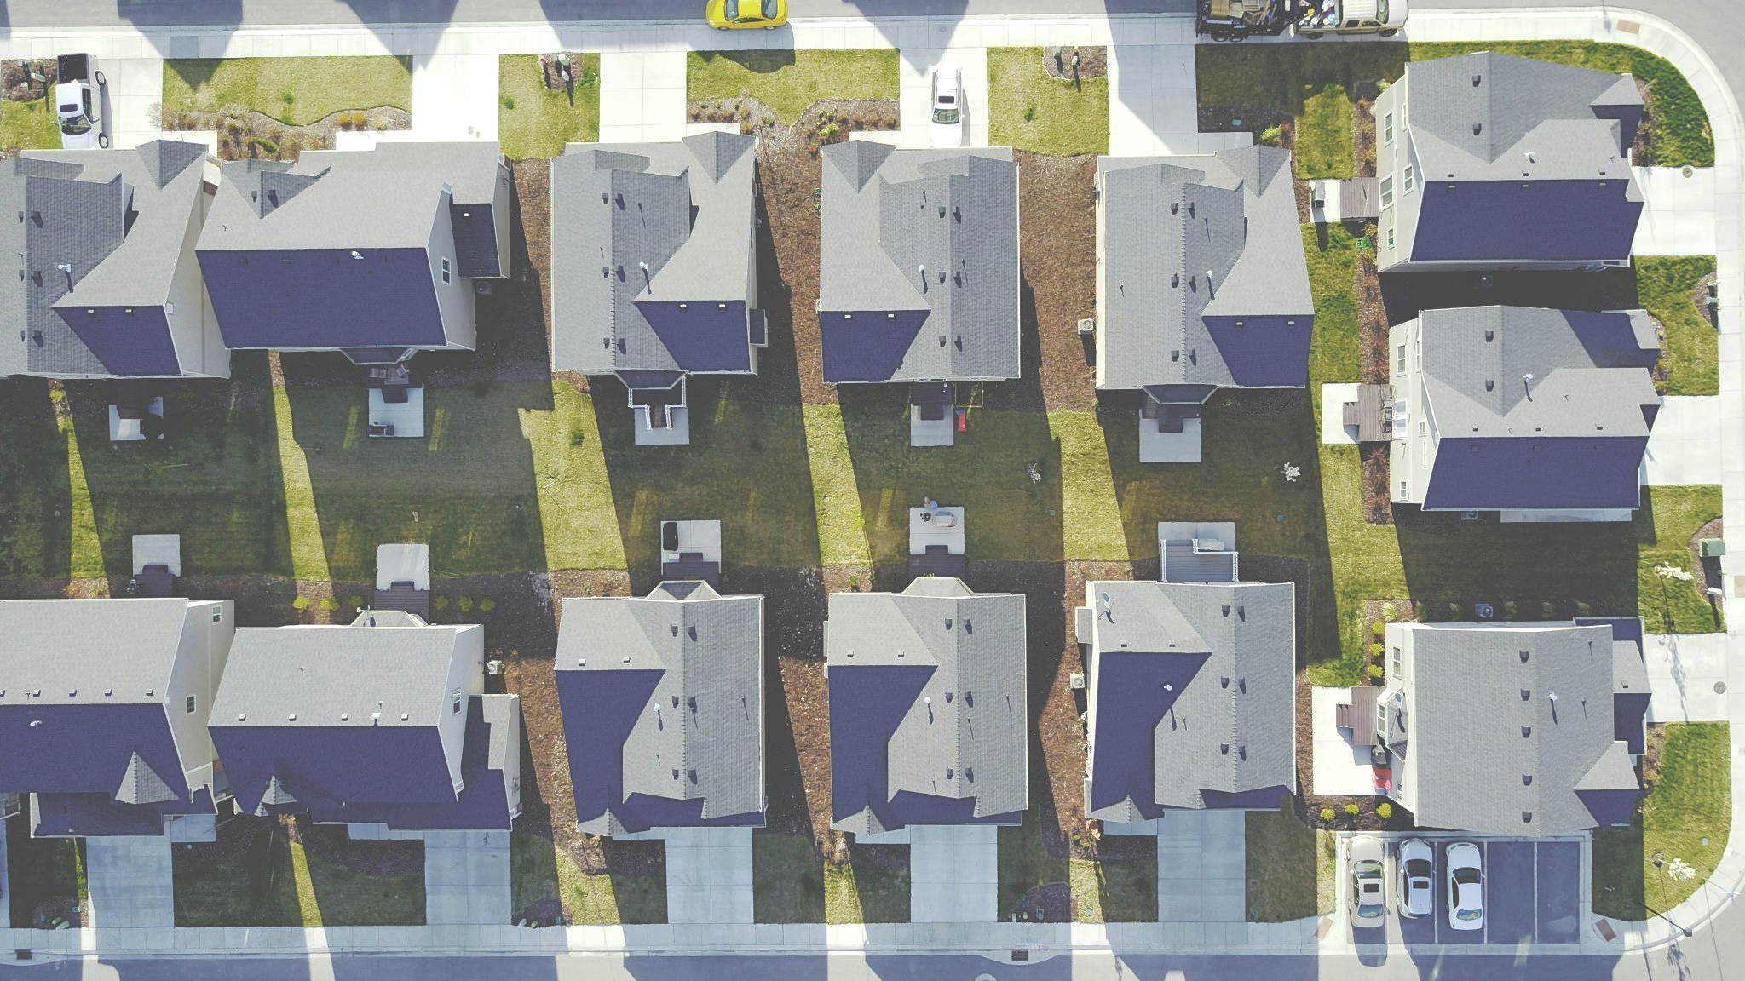
What are we talking about when we talk about displacement?
¿De qué estamos hablando cuando hablamos del desplazamiento?
1
Forms of displacement
Formas de desplazamiento
Factors that drive displacement
Factores que impulsan el desplazamiento

Slide 6
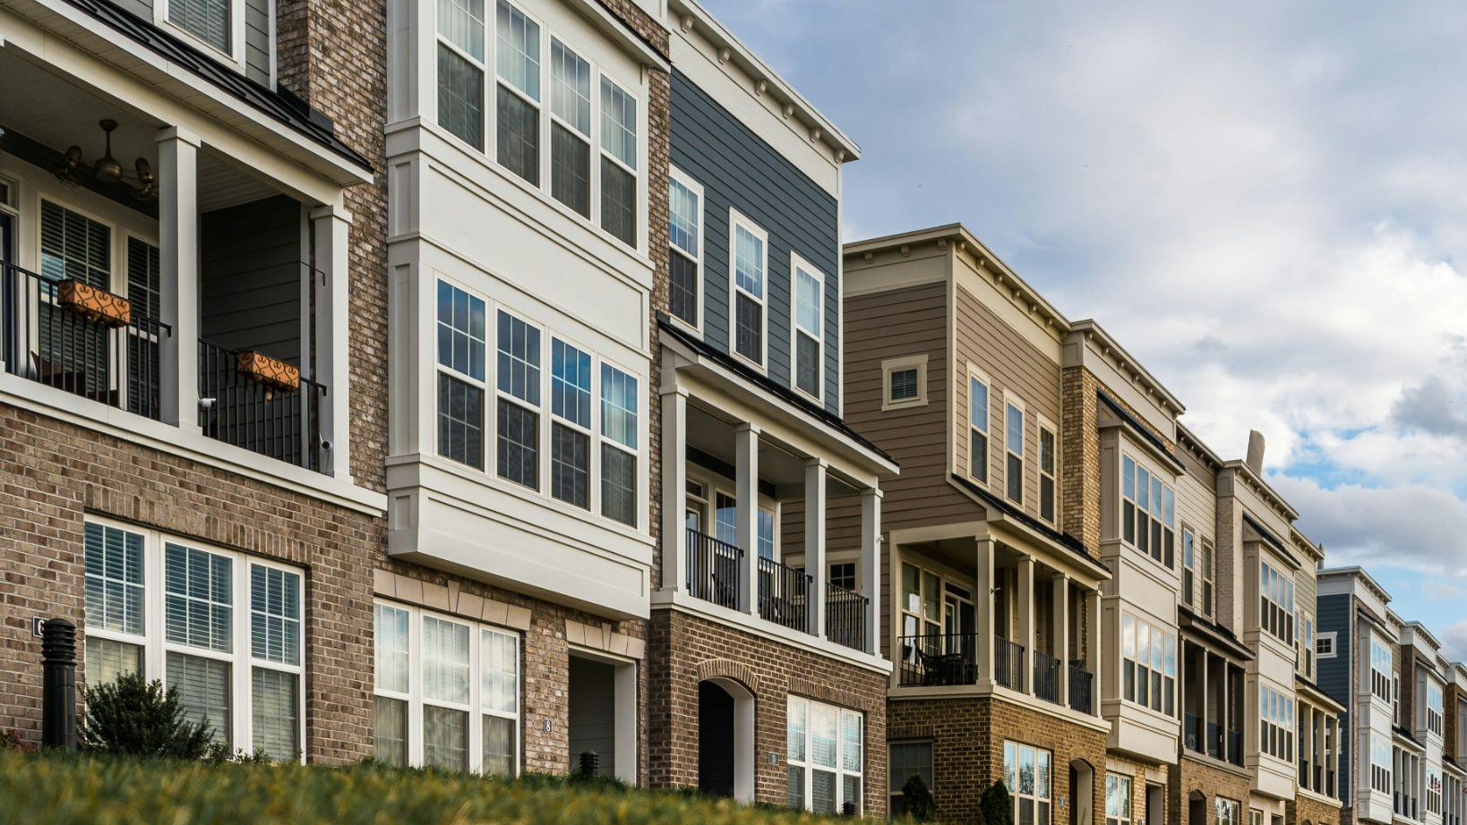
What is displacement?
¿Qué es el desplazamiento?
DISPLACEMENT is when residents have to relocate from their homes or neighborhoods due to factors beyond their control.
EL DESPLAZAMIENTO es cuando los residentes tienen que trasladarse de sus hogares o barrios debido a factores fuera de su control.

Slide 7





There are many reasons a person or family might be forced to move, including:
Hay muchas razones por las que una persona o una familia pueden verse obligadas a mudarse, entre ellas:
Rising rents that make their home unaffordable
Aumento de los alquileres que hacen que su vivienda sea inasequible
Inability to pay due to a job loss or medical emergency
Imposibilidad de pagar debido a la pérdida del empleo o a una urgencia médica
Lease termination or non-renewal
Rescisión o no renovación del contrato de alquiler
Hazardous building conditions that make their home uninhabitable
Condiciones de construcción peligrosas que hagan inhabitable la vivienda
Demolition to make way for a new development
Demolición para dar paso a una nueva urbanización

Slide 8
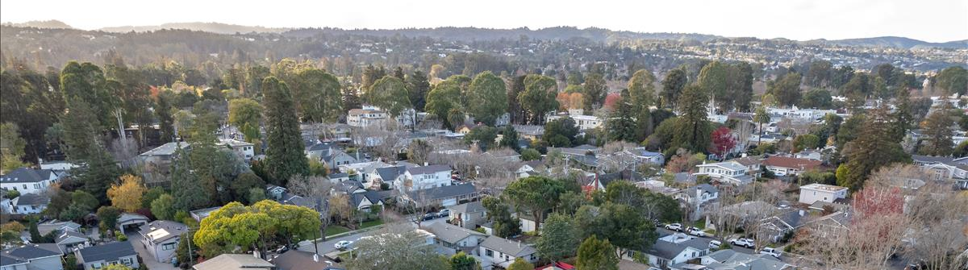
Forms of Displacement
Formas de desplazamiento
Direct Displacement
Desplazamiento directo
Indirect Displacement
Desplazamiento indirecto
Cultural Displacement
Desplazamiento cultural

Slide 9
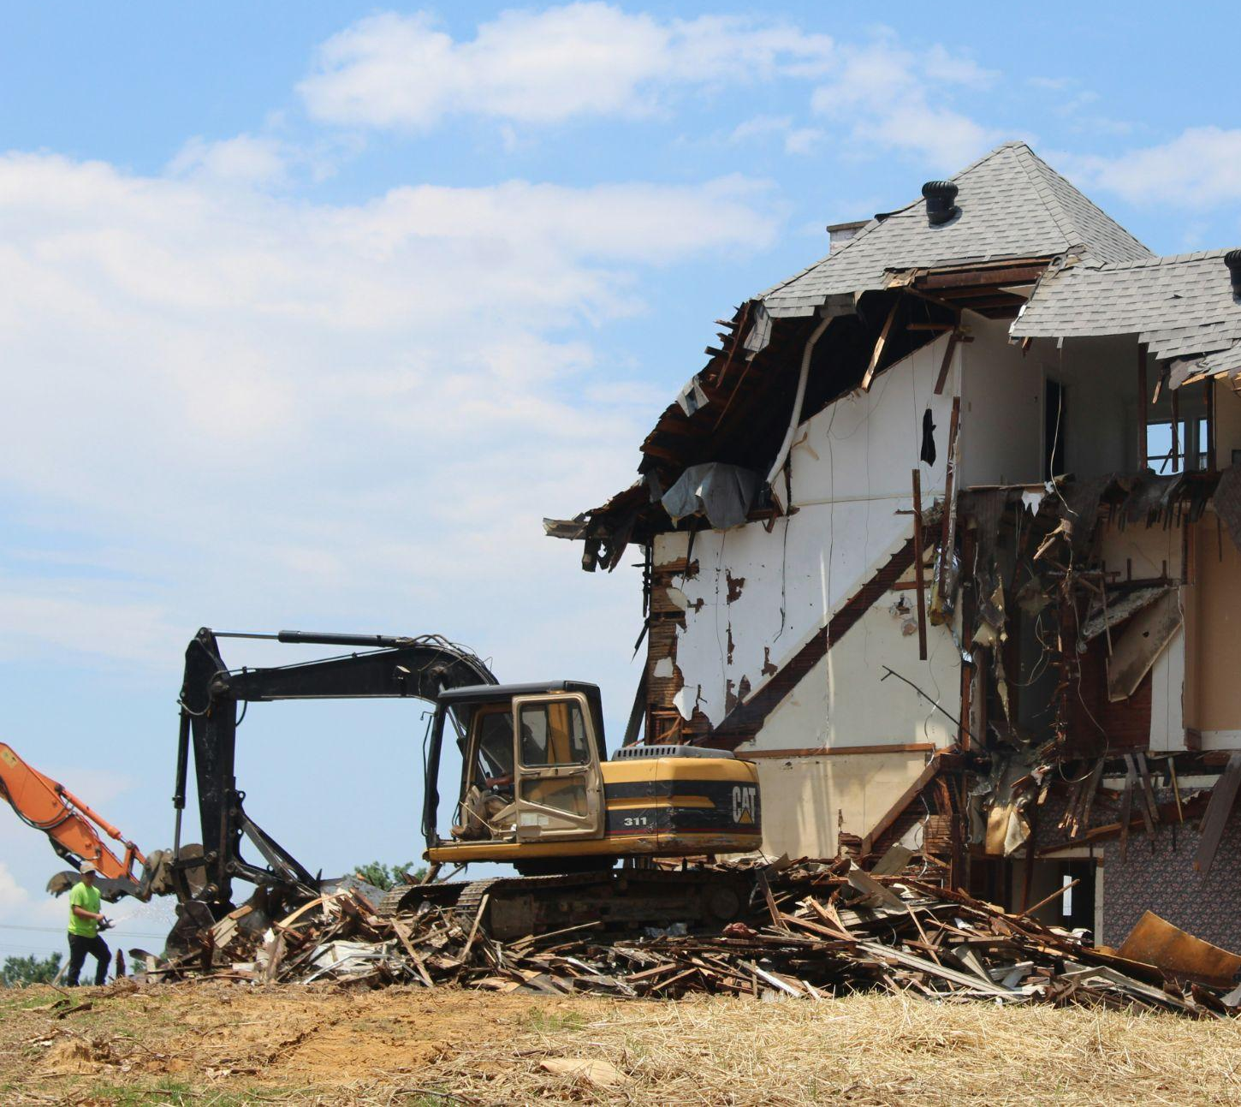
FORMS OF DISPLACEMENT: Direct Displacement
FORMAS DEL DESPLAZAMIENTO: Desplazamiento directo
Direct displacement is when a person or family is forced to move because they are evicted, formally or informally, or their building is torn down. They have to move and live somewhere else, sometimes to a different neighborhood or community.
El desplazamiento directo se produce cuando una persona o familia se ve obligada a mudarse porque la desahucian, formal o informalmente, o porque derriban su edificio. Cuando esto ocurre, tienen que mudarse de casa, a veces a otro barrio o comunidad.

Slide 10
FORMS OF DISPLACEMENT: Direct Displacement
FORMAS DEL DESPLAZAMIENTO: Desplazamiento directo
Direct Displacement is the most visible and immediate form of displacement. It can be extremely disruptive to people’s lives.
El desplazamiento directo es la forma más visible e inmediata de desplazamiento. Puede ser extremadamente perturbador para la vida de las personas.
Informal evictions are when tenants leave due to steep rent increases (legal or not), illegal harassment or unsafe conditions caused by neglect. Sometimes people move before being formally evicted. This makes direct displacement even harder to track.
Los desahucios informales se producen cuando los inquilinos se marchan debido a fuertes subidas de alquiler (legales o no), acoso ilegal o condiciones inseguras causadas por negligencia. A veces la gente se muda antes de ser desahuciada formalmente. Esto hace que el desplazamiento directo sea aún más difícil de rastrear.

Slide 11

FORMS OF DISPLACEMENT: Indirect Displacement
FORMAS DEL DESPLAZAMIENTO: Desplazamiento indirecto
Indirect Displacement is when a person or family can no longer afford to stay in their homes because of increasing rents. When rents get too high, they feel pressure to move away, to a place they can afford.
El desplazamiento indirecto se produce cuando una persona o familia ya no puede permitirse permanecer en su casa debido al aumento de los alquileres. Cuando los alquileres suben demasiado, se sienten presionados a mudarse a un lugar que puedan pagar.
Indirect displacement is harder to see and happens more slowly over time. But it still takes people away from social networks, jobs, schools and places of worship.
El desplazamiento indirecto es más difícil de ver y se produce más lentamente. Pero todavía aleja a las personas de sus redes sociales, trabajos, escuelas y lugares de culto.

Slide 12

FORMS OF DISPLACEMENT: Cultural Displacement
FORMAS DEL DESPLAZAMIENTO: Desplazamiento cultural
Cultural Displacement is when new development and new residents change the character of the area. It can create a feeling of loss for those who have been in the area a longer time, even if they can afford to stay. This is sometimes called gentrification.
El desplazamiento cultural e produce cuando el nuevo desarrollo y los nuevos residentes cambian el carácter de la zona. Puede crear un sentimiento de pérdida en quienes llevan más tiempo en la zona, aunque puedan permitirse quedarse. A veces se denomina aburguesamiento.
Cultural displacement happens over time as older businesses close or move away, community institutions lose their membership, and public spaces are reoriented to new users and activities.
El desplazamiento cultural se produce con el tiempo, a medida que los negocios más antiguos cierran o se trasladan, las instituciones comunitarias pierden miembros y los espacios públicos se reorientan hacia nuevos usuarios y actividades.

Slide 13
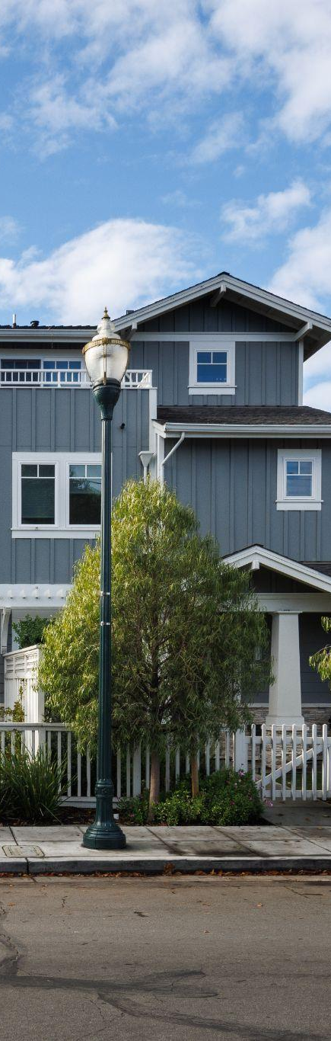
Factors that Drive Displacement
Factores que impulsan el desplazamiento
The dynamics of displacement are complex and can differ across communities and over time. Key drivers include:
La dinámica del desplazamiento es compleja y puede variar entre comunidades y a lo largo del tiempo. Los principales factores son:
Incomes not keeping up with the rising cost of housing
Los ingresos no siguen el ritmo del encarecimiento de la vivienda
Regional population and job growth without enough new housing
Crecimiento regional de la población y el empleo sin suficientes viviendas nuevas
Loss of existing affordable housing
Pérdida de viviendas asequibles existentes

Slide 14
Factors that Drive Displacement
Factores que impulsan el desplazamiento
The dynamics of displacement are complex and can differ across communities and over time. Key drivers include:
La dinámica del desplazamiento es compleja y puede variar entre comunidades y a lo largo del tiempo. Los principales factores son:
Lack of tenant protections
Falta de protecciones para los inquilinos
Public investments that attract redevelopment
Inversiones públicas que atraen la reurbanización
Segregation, redlining and income inequality
Segregación, exclusión y desigualdad de ingresos

Slide 15
What are the impacts of displacement?
¿Cuáles son las repercusiones del desplazamiento?
2
On families and individuals
Sobre las familias y las personas
On neighborhoods
Sobre los barrios
On our economy
En nuestra economía

Slide 16
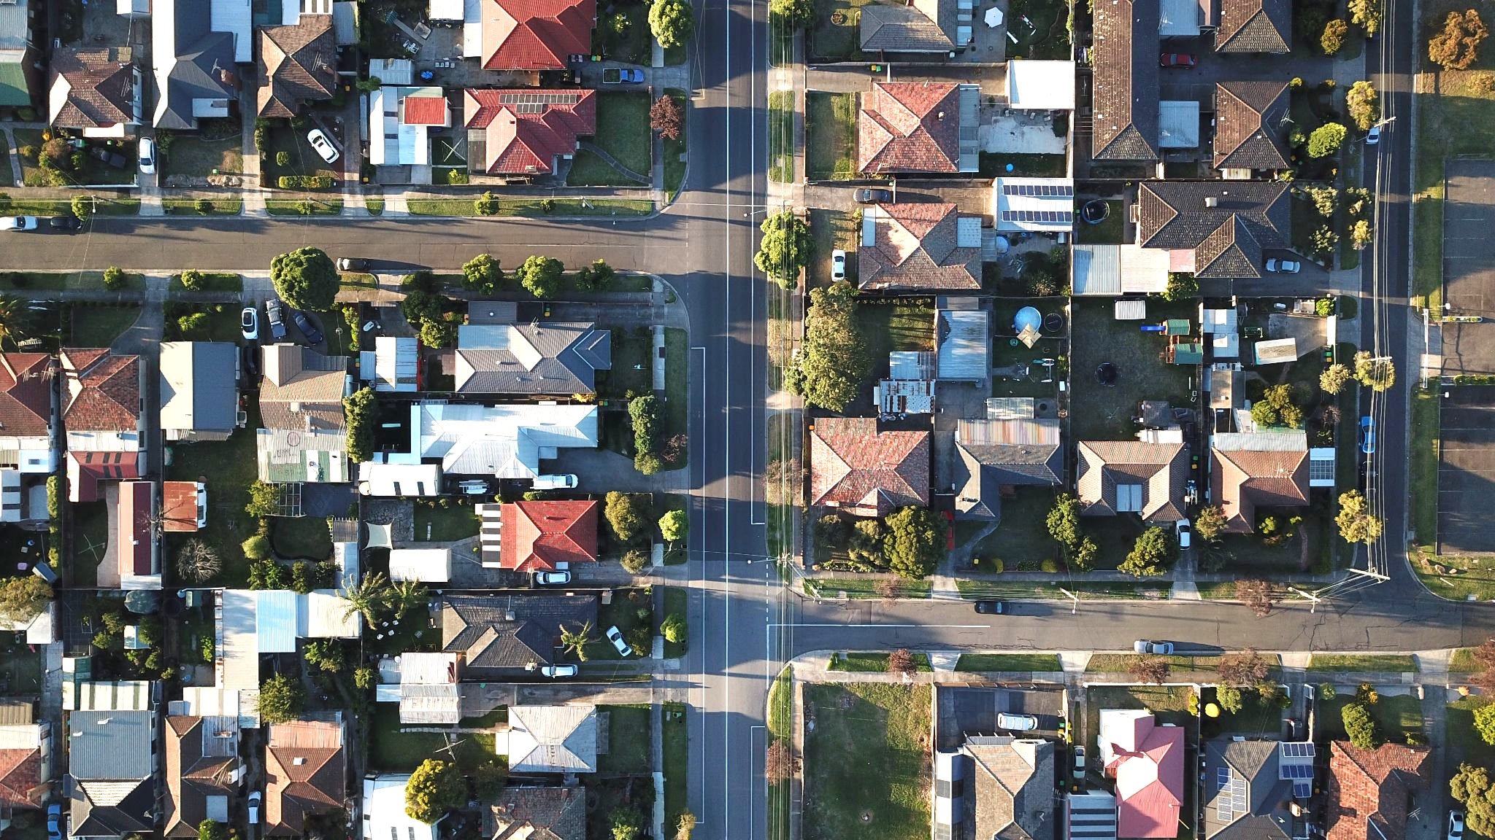
Displacement affects all of us.
El desplazamiento nos afecta a todos.
For those who are displaced…
Para aquellos que están desplazados…
Alteraciones extremas en el trabajo, la educación, las redes de apoyo social, etc.
Coste de encontrar otro lugar y mudarse
En muchos casos, desplazamientos más largos (con el consiguiente coste de tiempo y dinero)
En algunos casos, volver a empezar en una nueva comunidad o perder la vivienda (pasar a dormir en sofás, vehículos o en la calle)
Efectos económicos, sociales, físicos y mentales negativos a largo plazo.
Extreme disruption to jobs, schooling, social support networks, and more
Cost of finding another place & moving
In many cases, longer commutes (with cost of time and money)
In some cases, starting over in a new community or loss of housing all together (shifting to sleeping on couches, in vehicles or on the street)
Long-term negative economic, social, physical and mental health effects.

Slide 17
Displacement affects all of us: Friends
El desplazamiento nos afecta a todos: Amigos
For friends and neighbors of people who are displaced…
Para amigos y vecinos de personas desplazados…
Impact to social networks
Stress of helping displaced friends find a new home
Anxiety about being the next to go
Sense of loss, sadness
Impacto en las redes sociales
Estrés de ayudar a amigos desplazados a encontrar un nuevo hogar
Ansiedad por ser el siguiente en irse
Sensación de pérdida, tristeza

Slide 18
Displacement affects all of us: Neighbors
El desplazamiento nos afecta a todos: Vecinos
For those living in areas experiencing displacement…
Para los que viven en zonas de desplazamiento…
Sense of loss: community I was part of is now gone
Sense of guilt: community is gone but I’m still here
Loss of affordable shopping, food and services
Loss of school-aged children hurts classrooms, school wellness and district budgets
Sentimiento de pérdida: la comunidad de la que formaba parte ha desaparecido.
Sentimiento de culpa: la comunidad ha desaparecido pero yo sigo aquí
Pérdida de tiendas, alimentos y servicios asequibles
La pérdida de niños en edad escolar perjudica a las aulas, el bienestar escolar y los presupuestos de los distritos

Slide 19
Displacement affects all of us: Businesses
El desplazamiento nos afecta a todos: Empresas
For local businesses in areas experiencing displacement…
Para las empresas locales de las zonas que sufren desplazamientos…
z
z
Impact to employees & their productivity
Loss of customers
For some, pressure to close or relocate
Loss of employees who move away, difficulty finding new employees, especially for lower-paying jobs
Impacto en los empleados y su productividad
Pérdida de clientes
Para algunos, la presión para cerrar o trasladarse
Pérdida de empleados que se marchan, dificultad para encontrar nuevos empleados, especialmente para empleos peor pagados

Slide 20
Group Discussion
Discusión en grupo
?
?
What forms of displacement are we seeing in our community?
¿Qué formas de desplazamiento observamos en nuestra comunidad?
?
?
What factors do you think are contributing the most to the displacement we are seeing?
¿Qué factores creen que están contribuyendo más al desplazamiento que estamos viendo?
?
?
How is displacement affecting you, the people you know and our community overall?
¿Cómo le afectan los desplazamientos a usted, a sus conocidos y a nuestra comunidad en general?

Slide 21
What can we do about displacement?
¿Qué podemos hacer frente al desplazamiento?
3
The Three Ps
Las Tres Ps
State Protections
Protecciones estatales
The Role of Local Government
El papel del gobierno local
Policies, Programs and Actions
Políticas, programas y acciones

Slide 22
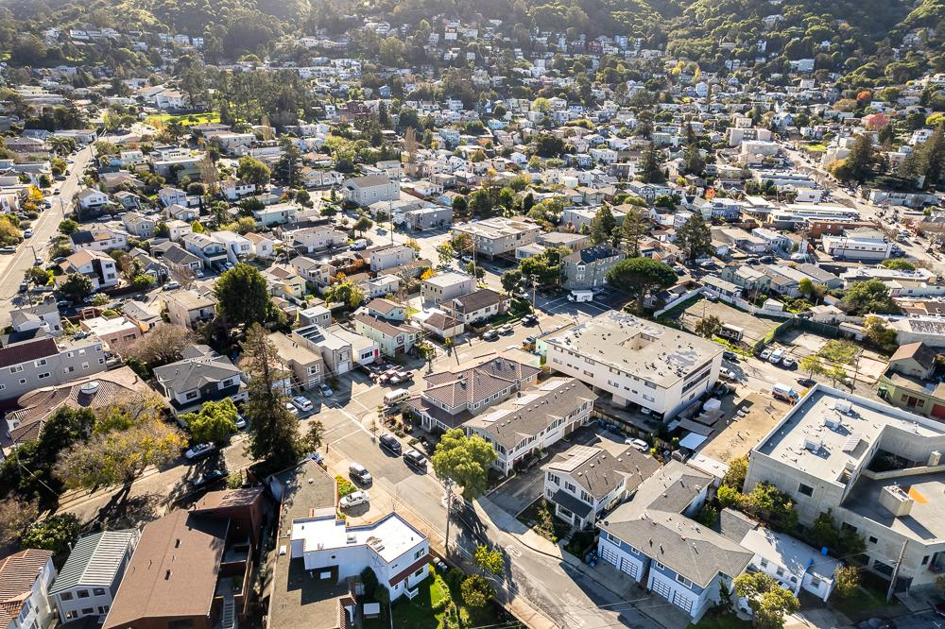



What do we do about displacement?
¿Qué hacemos con los desplazamientos?
A comprehensive approach to limit displacement and its impacts should address The 3 P’s:
Un planteamiento global para limitar los desplazamientos y sus repercusiones debe abordar Las 3 P (por sus siglas en inglés):
Protection Protección
Preservation
Conservación
Production Producción
and be supported by
Planning and Partnership!
Y cuente con el apoyo de
Planificación y Colaboración!

Slide 23
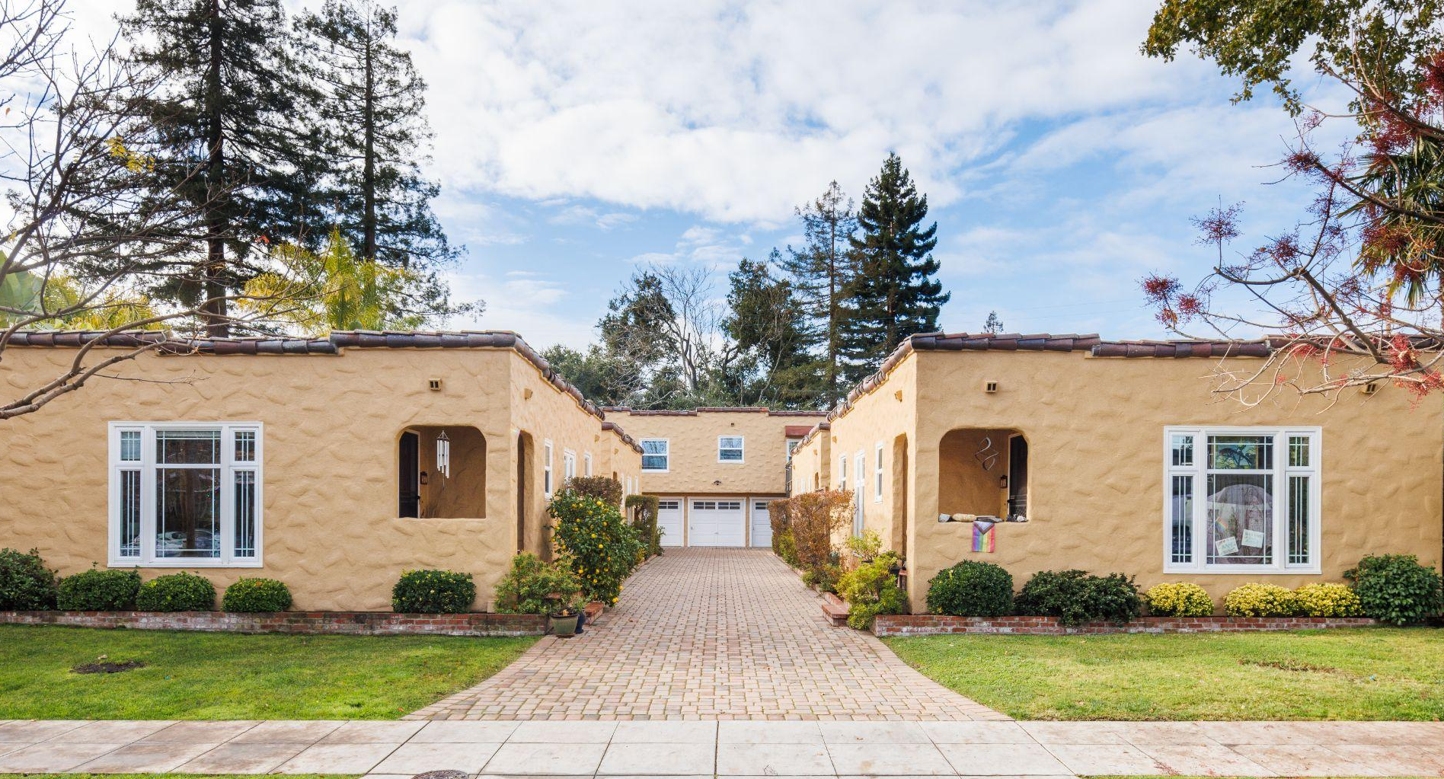
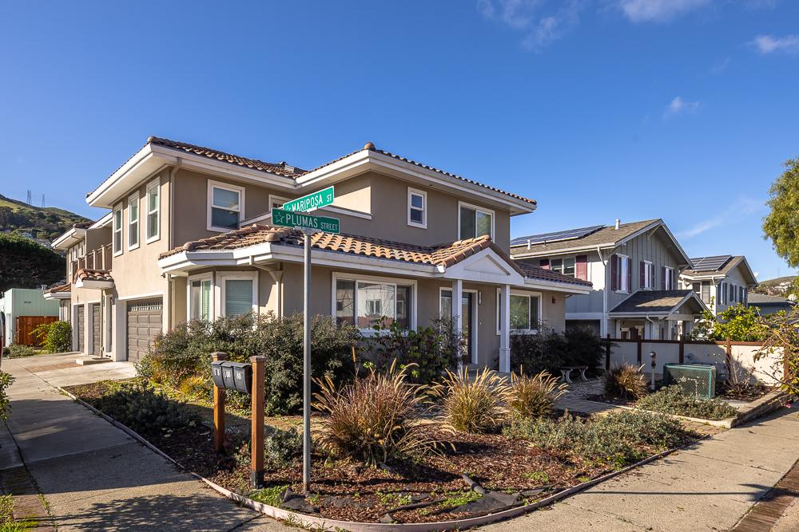
Let’s start with
Protection…
Empecemos con la
Protección…
Creating more housing will take time. Many current residents are facing displacement pressures today.
And sometimes they are displaced by the new, higher density housing being built in our communities.
Crear más viviendas llevará tiempo. Muchos de los residentes actuales se enfrentan hoy a presiones de desplazamiento.
Y a veces se ven desplazados por las nuevas viviendas de mayor densidad que se construyen en nuestras comunidades.

Slide 24
Let’s start with
Protection…
Empecemos con la
Protección…
We need to be “pro-housing” and protect existing residents at the same time – helping current residents stay in our community as we work to create more housing opportunities.
Debemos estar a favor de la vivienda y proteger al mismo tiempo a los residentes actuales, ayudándoles a permanecer en nuestra comunidad mientras trabajamos para crear más oportunidades de vivienda.

Slide 25
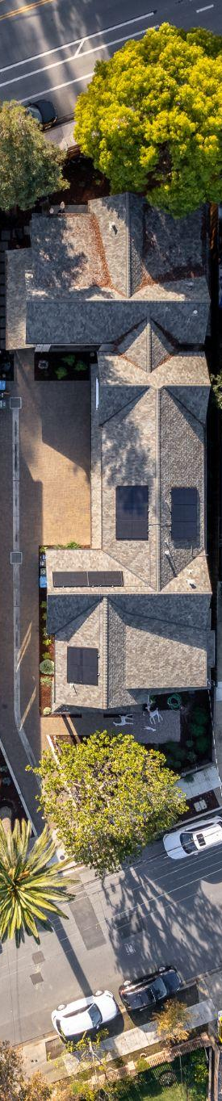

State protections provide a starting point
Las protecciones estatales son un punto de partido
California’s Tenant Protection Act (AB 1482), effective in 2020.
La Ley de Protección de Inquilinos de California (AB 1482) entró en vigor en 2020.
Limits rent increases for certain buildings (rent stabilization)
Eliminates “no cause” evictions for covered tenancies (just cause eviction)
Requires relocation assistance to tenants who are evicted for reasons beyond their control
Limita el aumento de los alquileres en determinados edificios (estabilización de los alquileres)
Elimina los desahucios «sin causa» para los arrendamientos cubiertos (desahucio por causa justa)
Exige ayudas para el realojo de los inquilinos desahuciados por razones ajenas a su voluntad

Slide 26
But stronger protections are often needed
Pero a menudo se necesitan protecciones más fuertes
Aspects of state law are vague or provide only minimal protections. For example:
Rents can still be increased 8 to 10 percent each year, which is more than people can afford.
It exempts many types of buildings, which can be a big part of the housing supply in some places.
Algunos aspectos de la legislación estatal son imprecisos o sólo ofrecen protecciones mínimas. Por ejemplo:
Los alquileres pueden aumentar entre un 8% y un 10% cada año, más de lo que la gente puede permitirse.
Exime a muchos tipos de edificios, que pueden ser una gran parte de la oferta de vivienda en algunos lugares.

Slide 27
But stronger protections are often needed
Pero a menudo se necesitan protecciones más fuertes
Aspects of state law are vague or provide only minimal protections, for example:
Rents can still be increased 8 to 10 percent each year, which is more than people can afford
The law exempts many types of buildings, which can be a big part of the housing supply in some places
Relocation assistance is often not high enough to cover the actual costs
There are no enforcement mechanisms other than tenant complaint
Laws are complicated and without access to legal support or representation tenants are twice as likely to lose their home
Algunos aspectos de la legislación estatal son imprecisos o sólo ofrecen protecciones mínimas, por ejemplo:
Los alquileres pueden aumentar entre un 8 y un 10 por ciento cada año, más de lo que la gente puede permitirse
La ley exime a muchos tipos de edificios, que pueden constituir una gran parte de la oferta de vivienda en algunos lugares
Las ayudas para el realojamiento no suelen ser lo suficientemente elevadas como para cubrir los costes reales
No existen más mecanismos para hacer cumplir la ley que las quejas de los inquilinos
Las leyes son complicadas y, sin acceso a asistencia o representación legal, los inquilinos tienen el doble de probabilidades de perder su vivienda

Slide 28
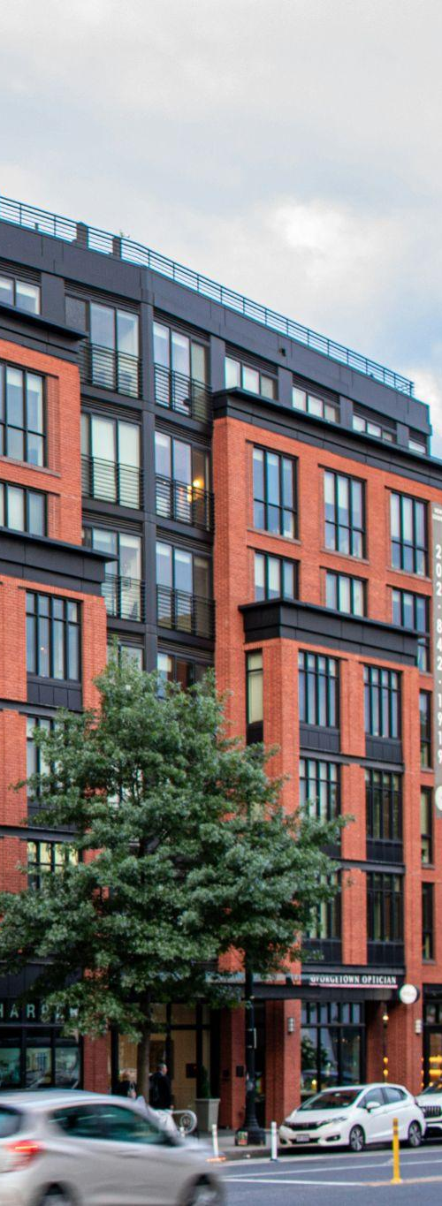
Gobiernos locales pueden fortalecer la protección y el apoyo a los inquilinos
Local governments can strengthen tenant
protections and support
Adopt local policies that build on and expand state law
Adoptar políticas locales que se basen en la legislación estatal y la amplíen
Create and support programs to implement the laws that help tenants facing eviction
or who have been displaced
Crear y apoyar programas para aplicar las leyes que ayudan a los inquilinos que se enfrentan a un desahucio o que han sido desplazados
Partner with community organizations to support enforcement and deliver support services
Asociarse con organizaciones comunitarias para apoyar la aplicación de la ley y prestar servicios de apoyo
and more!
y mas!

Slide 29
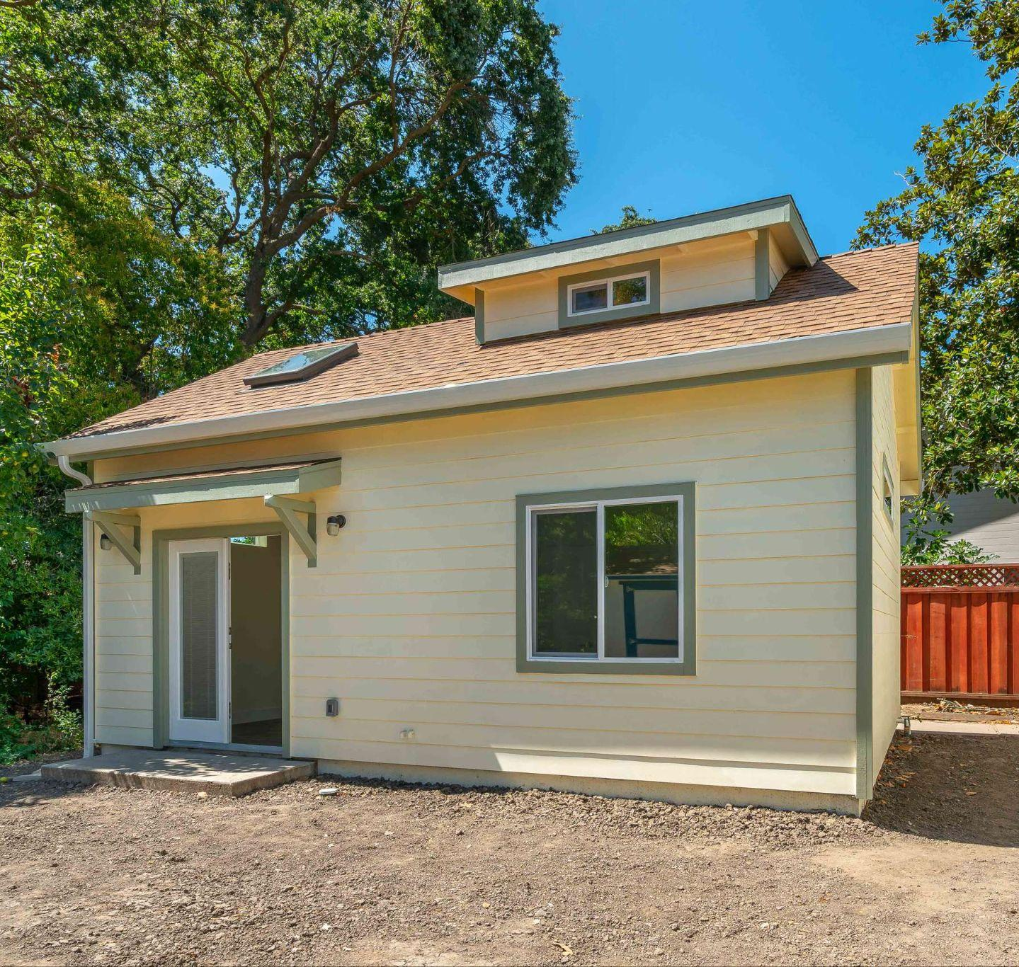
La conservación de la vivienda asequible existente también es fundamental
“Affordable Housing” includes
La vivienda asequible incluye
Preservation of existing affordable housing is critical, too
Homes that are “deed restricted” to ensure that they remain affordable to lower income households
Market-rate housing that is not subsidized but has lower rents due to age, location & other factors
Viviendas con escrituras restringidas para garantizar que sigan siendo asequibles para las familias con rentas más bajas
Viviendas a precio de mercado que no están subvencionadas pero cuyos alquileres son más bajos debido a su antigüedad, ubicación y otros factores

Slide 30
“Affordable Housing” includes
La vivienda asequible incluye
Preservation of existing affordable housing is critical, too
Buying and preserving existing affordable housing can help people stay in place and preserve long-term affordability.
It is often less expensive to preserve existing housing and keep it affordable than to build new affordable housing.
Comprar y conservar viviendas asequibles existentes puede ayudar a las personas a permanecer en su lugar de residencia y preservar la asequibilidad a largo plazo.
A menudo es menos costoso conservar las viviendas existentes y mantenerlas asequibles que construir nuevas viviendas asequibles.
La conservación de la vivienda asequible existente también es fundamental

Slide 31



State law provides important tools
La legislación estatal proporciona herramientas importantes
Notification: Requires up to three years advance notice when affordable (subsidized) housing is at risk of losing its rent restrictions
Unit replacement: Requires new housing to replace existing units that are demolished with new units that are similarly affordable and of equivalent size.
Right of Return: When affordable housing is redeveloped, requires that existing tenants be given priority for the new units.
Notificación: Exige un preaviso de hasta tres años cuando una vivienda asequible (subvencionada) corra el riesgo de perder sus restricciones de alquiler.
Sustitución de unidades: Exige que las nuevas viviendas sustituyan las unidades existentes que se derriben por otras nuevas que sean igualmente asequibles y de tamaño equivalente.
Derecho de retorno: Cuando se remodelan viviendas asequibles, se exige que los inquilinos actuales tengan prioridad para las nuevas unidades.

Slide 32
Los gobiernos locales también pueden ayudar a conservar viviendas asequibles
Local governments can help preserve affordable housing, too
Invest in efforts to purchase, rehabilitate and preserve existing affordable housing
Invertir en la adquisición, rehabilitación y conservación de viviendas asequibles
Adopt local policies like mobile home preservation and “opportunity to purchase” acts
Adoptar políticas locales como la preservación de las casas móviles y las leyes de «oportunidad de compra»
Partner with local groups to preserve affordable housing, through community land trusts and other mechanisms
Asociarse con grupos locales para preservar la vivienda asequible, a través de fideicomisos de terrenos comunitarios y otros mecanismos

Slide 33
And don’t forget
Production!
Y no se olvide de la Producción!
The largest driver of displacement is rising rents, which is caused in large part by not having enough housing to meet our needs.
El principal factor de desplazamiento es la subida de los alquileres, causada en gran parte por no disponer de suficientes viviendas para cubrir nuestras necesidades.

Slide 34
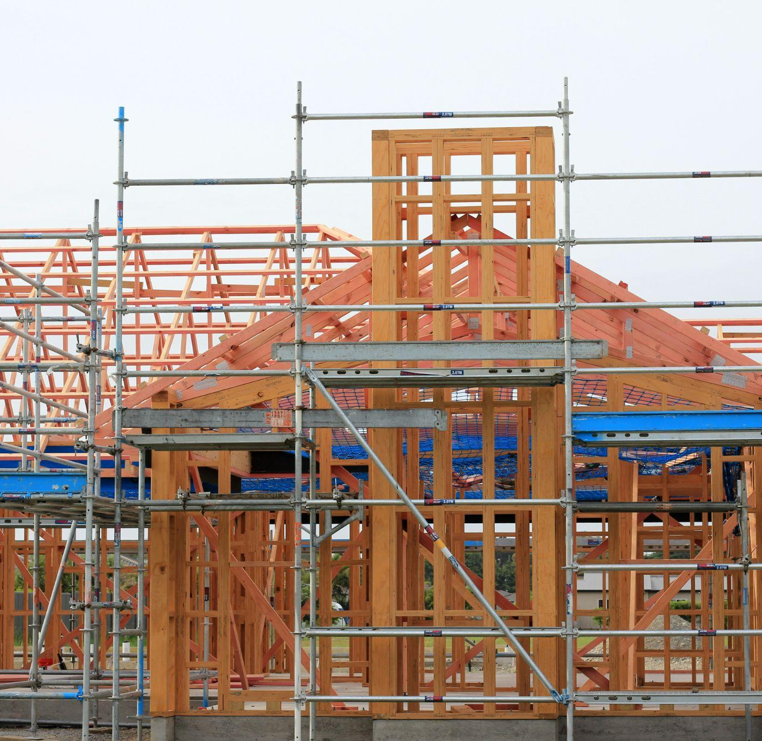
And don’t forget
Production!
Y no se olvide de la Producción!
Producing more housing is critical to meet the challenge of displacement.
Producir más viviendas es fundamental para afrontar el reto del desplazamiento.
As we plan for and create new housing, we need to consider:
A la hora de planificar y crear nuevas viviendas, debemos tener en cuenta:
What type of new
housing, and where?
¿Qué tipo de nuevas viviendas y dónde?
Who will it serve?
¿A quién servirá?
How are the people impacted
by new development
being supported?
¿Cómo se apoya a las personas afectadas por el nuevo desarrollo?
How will it be
owned and managed?
¿Cómo se gestionará?

Slide 35
Pero:
Construir más viviendas no acabará con los desplazamientos.
Protection and Preservation are critical.
Local policies and programs are needed to:
La protección y la conservación son fundamentales.
Se necesitan políticas y programas locales para:
But:
Building more housing won’t end displacement.
Avoid evictions whenever possible
Evitar los desahucios siempre que sea posible
Help those who are displaced
Ayudar a los desplazados
Keep and expand the number of affordable homes
Mantener y ampliar el número de viviendas asequibles

Slide 36
A comprehensive approach across the 3Ps
Building more housing - and better systems - to keep people in place
Un enfoque global de las
3Ps
Construir más vivienda - y mejores sistemas - para mantener a las personas en sus hogares
4

Slide 37
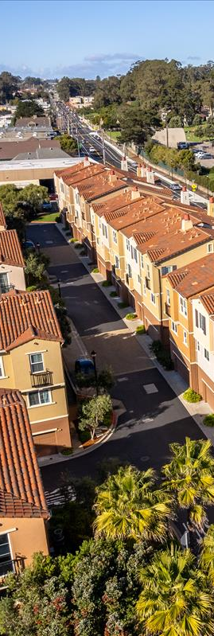
We need to create more and better housing choices while helping existing residents stay in place
Tenemos que crear más y mejores opciones de vivienda, al tiempo que ayudamos a los residentes a permanecer en su lugar
We can work together to:
Podemos trabajar juntos para:
Understand the realities of displacement in our community
Ensure that people most impacted by displacement risks are part of developing the solution
Create and preserve the housing we need for people here today as well as to welcome new neighbors and support future generations
Develop and deliver workable solutions that help people of all incomes stay and thrive in our community
Comprender la realidad del desplazamiento en nuestra comunidad
Garantizar que las personas más afectadas por los riesgos de desplazamiento participen en el desarrollo de la solución
Crear y conservar las viviendas que necesitamos para la gente de hoy, así como para acoger a nuevos vecinos y apoyar a las generaciones futuras
Desarrollar y ofrecer soluciones viables que ayuden a las personas de todos los ingresos a permanecer y prosperar en nuestra comunidad

Slide 38
Es más que tener políticas y programas: ¡necesitamos un enfoque holístico!
It’s more than having policies and programs — we need a holistic approach!
Outreach and Education help everyone understand their rights and the available services
La divulgación y la educación ayudan a todos a conocer sus derechos y los servicios disponibles
Las asociaciones con grupos comunitarios llegan a las personas allí donde se encuentran y prestan una ayuda rápida y eficaz
Partnerships with Community Groups reach people where they’re at and deliver fast, effective support

Slide 39
Es más que tener políticas y programas: ¡necesitamos un enfoque holístico!
It’s more than having policies and programs — we need a systems approach!
Data and Monitoring help us know what is happening and whether programs are working and that rules are followed
Los datos y el seguimiento nos ayudan a saber qué ocurre y si los programas funcionan y que se cumplan las reglas
Investment makes things happen and ensures housing remains affordable
La inversión hace que las cosas sucedan y garantiza que la vivienda siga siendo asequible

Slide 40
Más recursos
More Resources
Learn more about displacement
through maps, research papers and videos at
Más información sobre los desplazamientos en mapas, documentos de investigación y vídeos en
UC Berkeley’s Urban Displacement Project www.urbandisplacement.org

